Slide 1
Федеративна республіка Німеччина
Підготувала
Учениця 10-Б класу
МЗОШ №46
Камінська Сніжана

Slide 2


План характеристики Німеччини
Загальні відомості;
ЕГП (економіко-географічне положення);
Формування території;
Природні умови;
Природні ресурси;
Населення;
Господарство;
Транспорт;
Зовнішня торгівля;

Slide 3
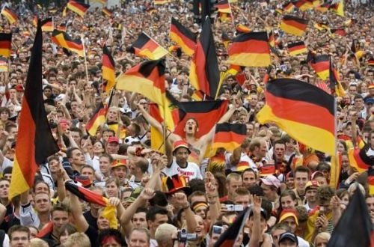
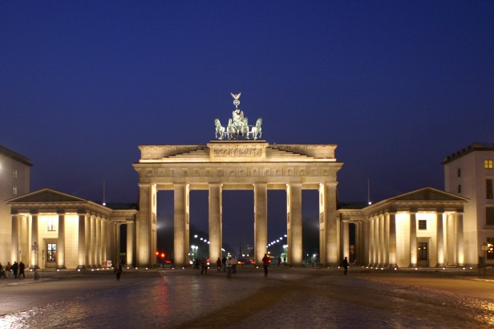
Загальні відомості
S = 357 тис. км² ⁼ 83 млн чоловік | Столиця - Берлін
Державний лад: Парламентська республіка, федеративна держава Склад території: 16 земель (Баварія, Берлін, Бранденбург, Бремен, Гамбург, Нижня Саксонія, Саар, Саксонія, Тюрингія, та інші) Грошова одиниця: Євро - €

Slide 4
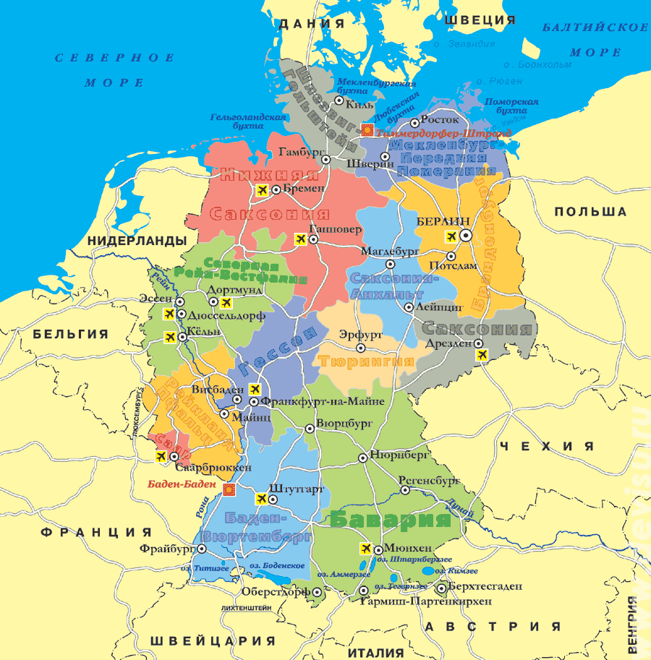
ЕГП (економіко-географічне положення)
Держава у центрі Європи; серед високорозвинутих країн (9 сусідів);
Сусіди – партнери по НАТО, чи нейтральні держави (Швейцарія, Австрія);
Пн. – вихід до Північного і Балтійського морім, але мало зручних бухт;Порт Гамбург
Держава на перетині транзитних авто-, авіа-, залізничних шляхів;

Slide 5
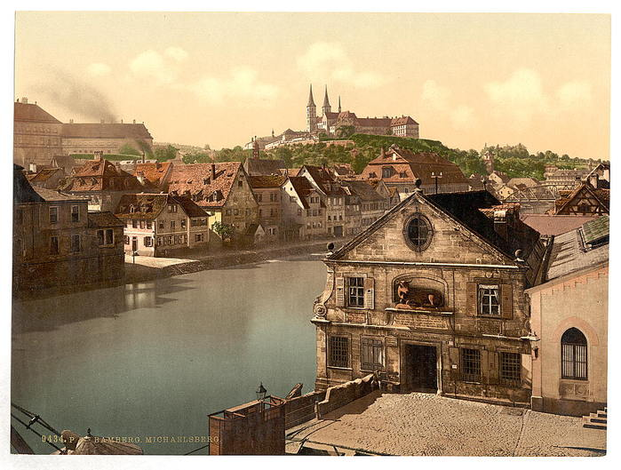
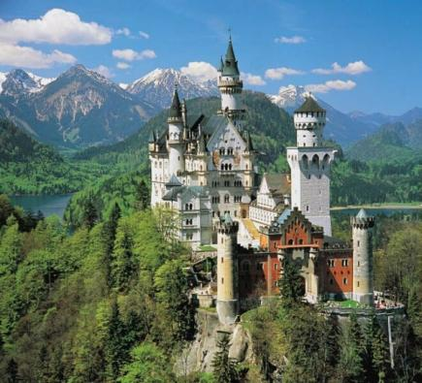
Формування території
І тис. до н.е. – германці;
З VІ-VІІ ст. – західні слов’яни ( на сході );
Х ст. – тевтонці;
До 1871 р. – 300 феодальних держав;
1871р. – об'єднання Німеччини (Прусія);
1945р. – ліквідація Сх. Прусії (землі до Польщі, Росії);
1949р. – розкол на НДР, ФРН, Західний Берлін;
1990р. – об'єднання Німеччини

Slide 6
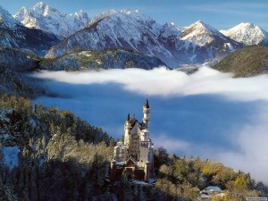
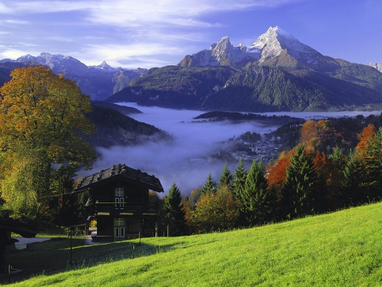
Природні умови
Рельєф | Клімат
Північнонімецька низовина; Пояс давніх (Pz) гір: Гарц, Шварцвальд, Рудні гори, Рейнські Сланцеві гори… Баварське плато; Східні Альпи ( до 2943 м) | Помірний, перехідний від морського до помірно-континентального +1, 5˚…+3˚ 800мм…500…-К˃=1 +16˚…+20˚
Пн
Пд

Slide 7
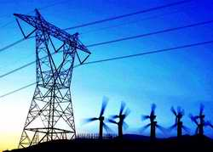
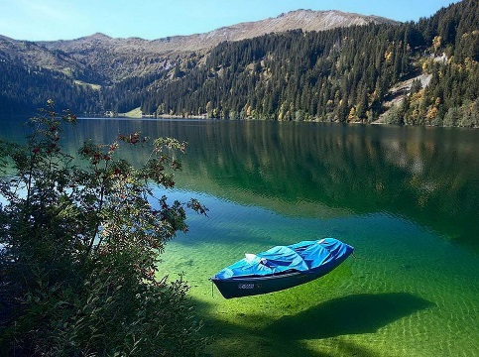
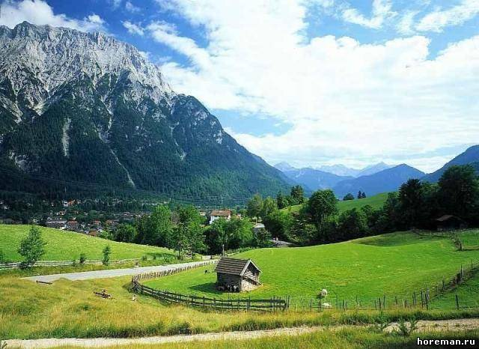
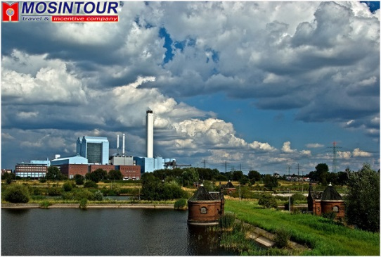
Природні ресурси
Мінеральні | Інші
Рур (90%), саар, Ахен Нижньорейнський басейн Ганновер, передгіря Гарца Північнонімецька низовина Баварський ліс Гарц Рідні гори, Гарц, Рейнські Сланцеві гори | Водні – дефіцит :Рейн, Дунай, Ельба, Середньо-германський, Кільський канали Річки Альп
 | Земельні: Підзолисті “-“ ↓ Бурі лісові “+“
 | Лісові: 25% S (хвойні)

Slide 8
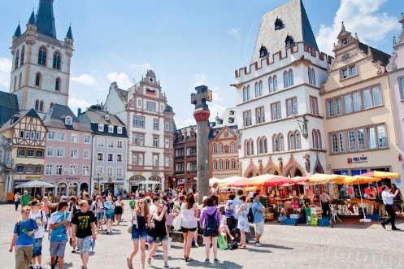
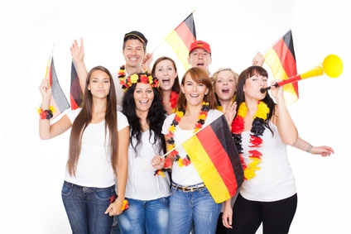
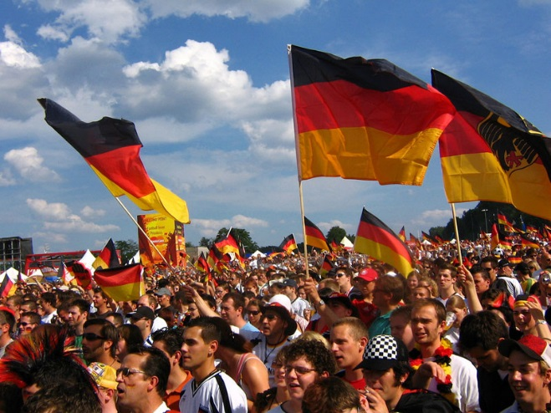
Населення
Демографічна ситуація | Структура населення | Розселення
І тип відтвореня: 9, 4 н – 10, 5с = -1, 1 п.п. | Національна: однонаціональна країна Німці - > 99% Лужичани ( західні слов'яни) – 0, 2 % | Середня густота населення – 231, 9 чол./км² Max – Рур, Саар (440-500 чол./км²⁾ Min – пн.–сх. (60-70 чол./км²⁾
Додатне сальдо міграції: Тимчасові робітники з Середземномор'я |  | Рівень урбанізації – 87% Міста (з передмістями): Франкфурт-на-Майні (3, 6 млн чол.) Берлін (3, 5 млн чол.) Дюссельдорф (3 млн чол.) Кельн (2, 9 млн чол.) Гамбург (1, 8 млн чол.) Мюнхен (1, 4 млн чол.) Міські агломерації: Рейнсько-Рурська (11 млн чол.) ≈ 100 міст Мегаполіс: Прирейнський
Еміграція до Австралії, Південної Африки, Латинської Америки | Релігійна: християнство Протестанти (пн., сх.) – 45% Католики (пд., зх.) – 37%

Slide 9
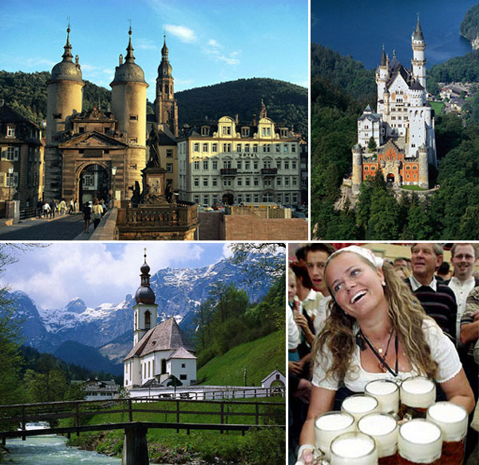
Господарство
Постіндустріальна країна;
Територіальна стрктура господарства: найбільша концентрація промисловості у Прирейському районі;
Економічний злет після ІІ світової війни

Slide 10
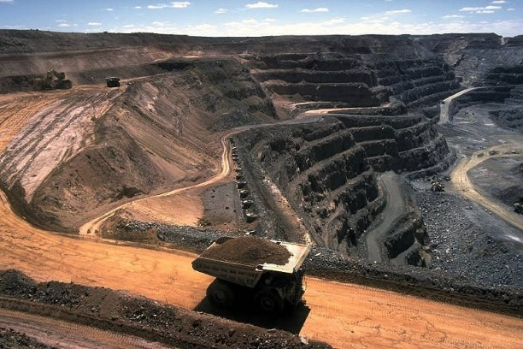
Господарство
ПЕК | + | Рур, Саар, Ахен
 | (ІІ) | Нижньорейнськийбасейн
 | Нафтопереробка | Гамбург!
 | Електроенергетика | ТЕС - 64%; АЕС - 32% (Прирейнський район); ГЕС – 4% (Альпи);
Чорна металургія | Чавун, сталь (VІІ), прокат+ | Рур, Саар (на ) Бремен (на)
Кольорова металургія | Al | Рур (м. ессен), Альпи (на )
 | Cu | Гамбург, Айслебен, Рур ← 1/3
 | Pb-Zn | Рудні гори, Рур

Slide 11
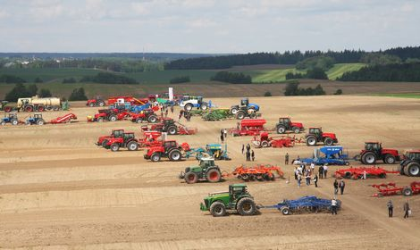
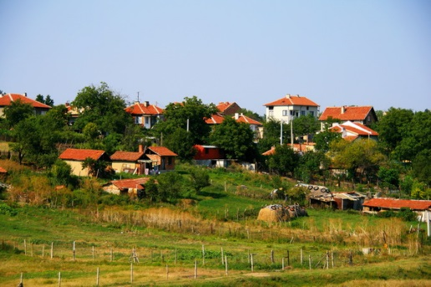
Господарство
Машинобудування | ❖ (ІІ)+ | Вольфсбург («Фольксваген») Штутгарт ,(«Даймлер-Бенц»), Мюнхен («БМВ»), Кельн («Форд»), Рюссельгейм («Опель»)
 |  (ІІІ)+ | Кіль, Гамбург, Бремен
 | + | Мюнхен, Гамбург, Бремен
 | Верстати+ | Кельн…
 | Точне+ | Баварія, пд.-зх., сх. (Дрезден)
Хамічна пром. | Пластмаси, СК, СВ, ліки, К добрива фотохімія+ | Прирейнський район, Дрезденський район, Галл-Лейпцігський район, Ганновер
Харчова пром. | Пиво+ | Баварія
Порцеляно-фаянсова | Порцелянові віироби+ | М. Мейсен
Сільське господарство (4%, 2% ВВП) | Молочне скотарство | Північнонімецька низовина
 | Свинарство, птахівництво | Повсюдно
 | Пшениця, ячмінь | Центр, південь
 | Сірі хліби, картопля, хміль | Північ
 | Цукрові буряки, тютюн, виноград | Міжгірські улоговини центру
 | Кормові культури | Повсюдно

Slide 12
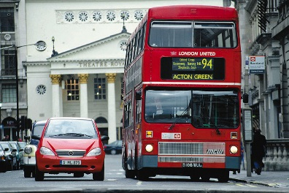
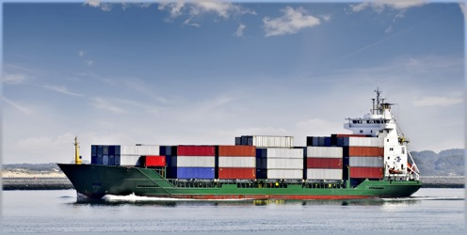
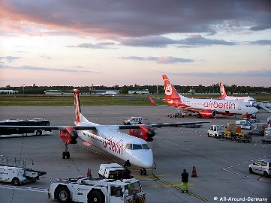
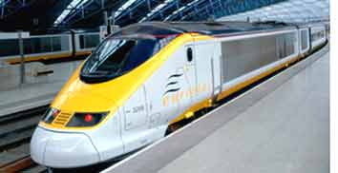
Транспорт
Внутрішній
Зовнішній
(90%, 50%)
 (20% )
 м. (порт Гамбург (ХХ))
(Франкфурт-на-Майні)
(Гамбург-Мюрхен…)

Slide 13


Зовнішня торгівля
Експорт | Імпорт
; ; Верстати; Електроніка; Електротехніка; Хімікати; Сталь і прокат; Кокс… | Мінеральна сировина; Продовольчі товари: цукор (15%); Зерно (20%), м’ясо (10%), картопля; Корми; Кольорові метали: Cu, Pb, Zn, Al;

